Slide 1
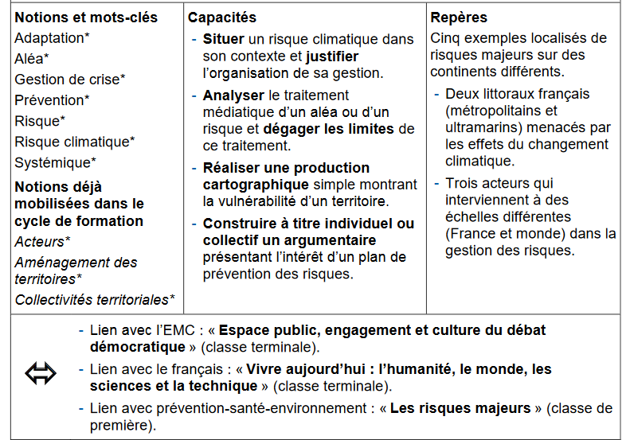

Slide 2
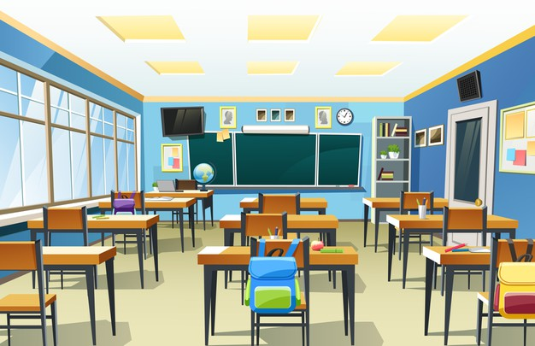
LES RESSOURCES

Slide 3
Partie 1: Les sociétés confrontées aux risques
-Multiplicité des risques
(sanitaire, technologique, naturels,…), enjeu, aléa,…localisé les risques et les conséquences
Capacité: savoir localiser les risques
Partie 2: Le risque climatique, un risque systémique
-Le changement climatique et son effet dans le monde / multiplication des catastrophes
La fonte des glaces: les virus fantômes
Partie 3: gestion
Une gestion des catastrophes
protection, prévention, mitigation.
Inégalité face aux risques
Capacité: la couverture médiatique d’un événement
Capacité: critique d’un PPRI
-Fukushima, des risques combinés
-Des sociétés soumises aux risques ( CAPACITE)
-Le risque climatique et systémique
-Les virus fantômes et la fonte du pergélisol
-France, érosion et submersion
-Inégale vulnérabilité:
Pays –Bas et Bangladesh.
-Lubrizol (CAPACITE)
-Tempête Alex
-Risque de crue centennale ou submersion littorale
PPRI (CAPACITE)

Slide 4
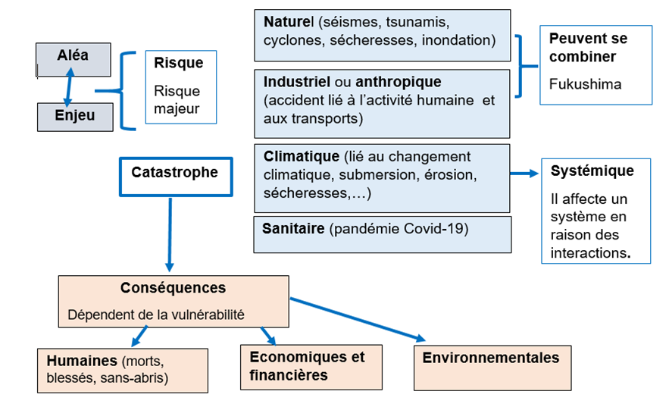
GESTION
Prévention-protection

Slide 5
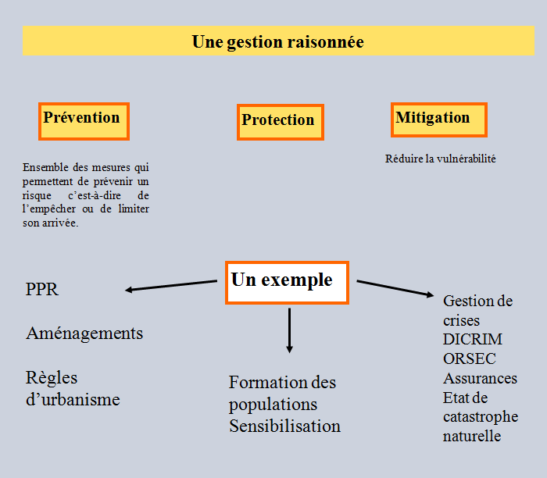

Slide 6
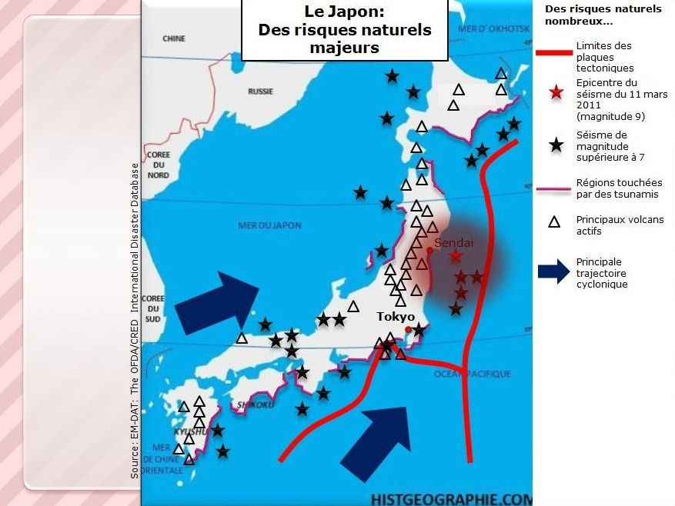
FUKUSHIMA, risques combinés
Catastrophe
Conséquences
Humaines
Économiques
Financières
environnementales
Naturelle (séisme, tsunami)
Technologique /anthropique
Aléas, enjeux, vulnérabilité, risques
Prévention
Protection
Gestion de crise

Slide 7
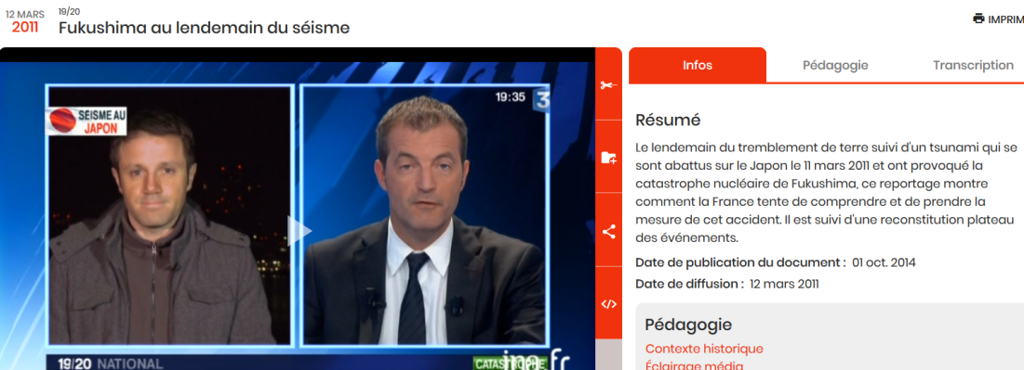
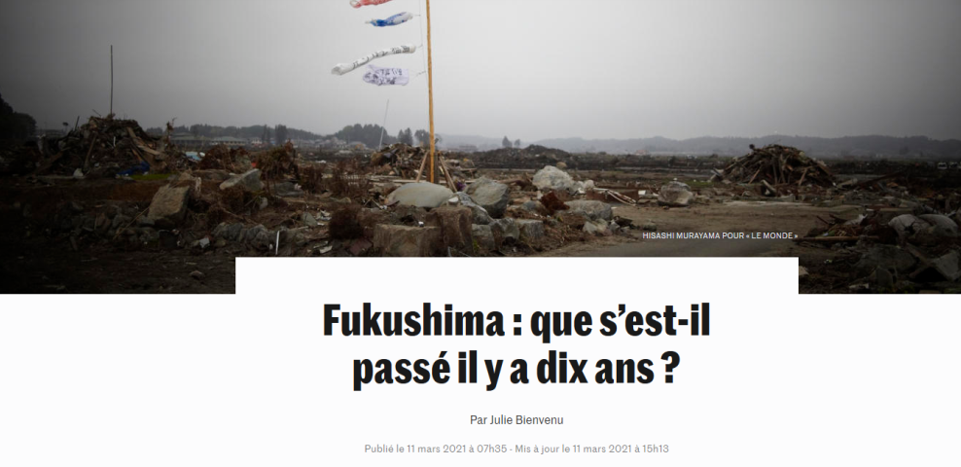
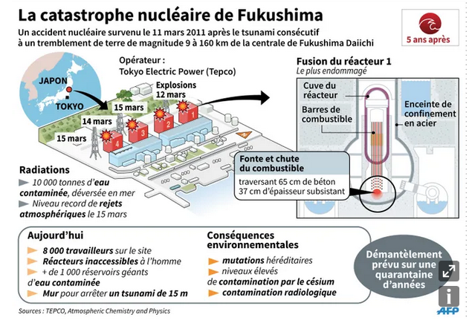
Fukushima
https://enseignants.lumni.fr/fiche-media/00000001648/fukushima-au-lendemain-du-seisme.html
https://www.lemonde.fr/planete/article/2021/03/11/fukushima-que-s-est-il-passe-il-y-a-dix-ans_6072695_3244.html
https://www.youtube.com/watch?v=twgfAArxY1Y

Slide 8
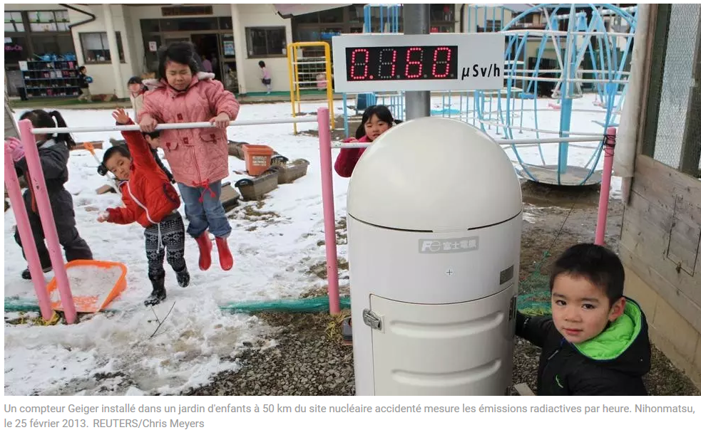
les constructions japonaises parasismiques ont montré leur efficacité vis-à-vis du séisme de magnitude 9, mais les protections contre le tsunami étaient notoirement insuffisantes. Les leçons des anciens, qui avaient laissé des stèles signalant le danger, ont été trop ignorées. Quelque 18.500 vies ont été emportées le long de la côte nord-est.
L'accident de Fukushima a quant à lui été qualifié par une commission d'enquête parlementaire de «désastre créé par l'homme». Les risques avaient été sous-évalués et le pays n'a pas su gérer une crise qui le dépassait. «La complaisance, l'absence de remise en cause de la hiérarchie, la collusion et la culture de groupe» sont considérées par Kiyoshi Kurokawa, président de cette commission, comme des raisons sous-jacentes du désastre qui vont conduire trois des ex-dirigeants de la compagnie Tepco devant les tribunaux.
https://www.la-croix.com/Monde/Fukushima-Japon-cinq-apres-tsunami-accident-nucleaire-2016-03-10-1300745704

Slide 9
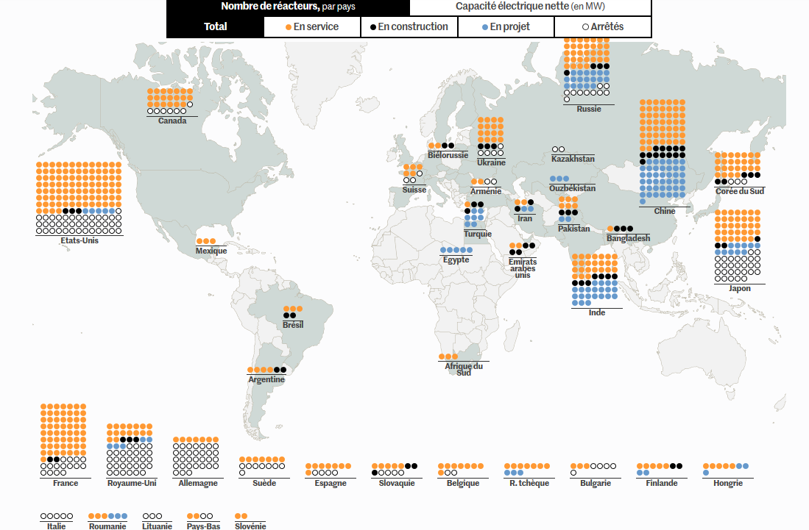
La carte du nucléaire dans le monde après Fukushima
https://www.lemonde.fr/planete/article/2021/03/11/la-carte-du-nucleaire-dans-le-monde-apres-fukushima_6072782_3244.html
https://www.lemonde.fr/planete/article/2021/03/11/la-carte-du-nucleaire-dans-le-monde-apres-fukushima_6072782_3244.html

Slide 10
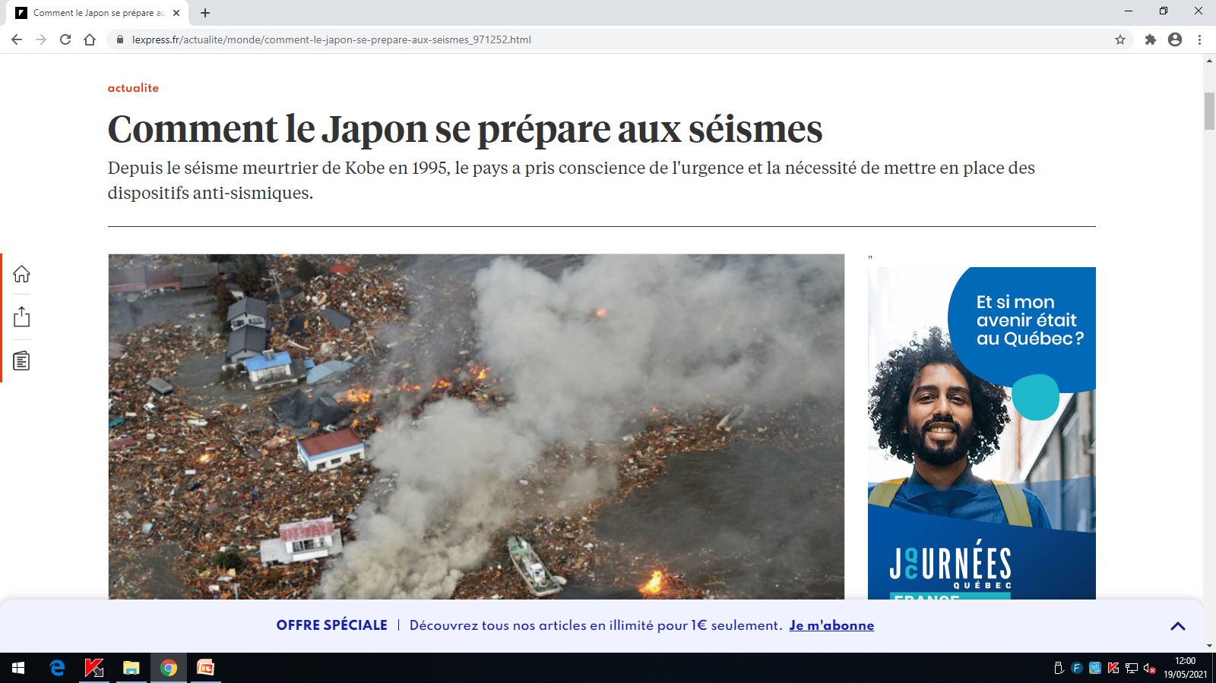
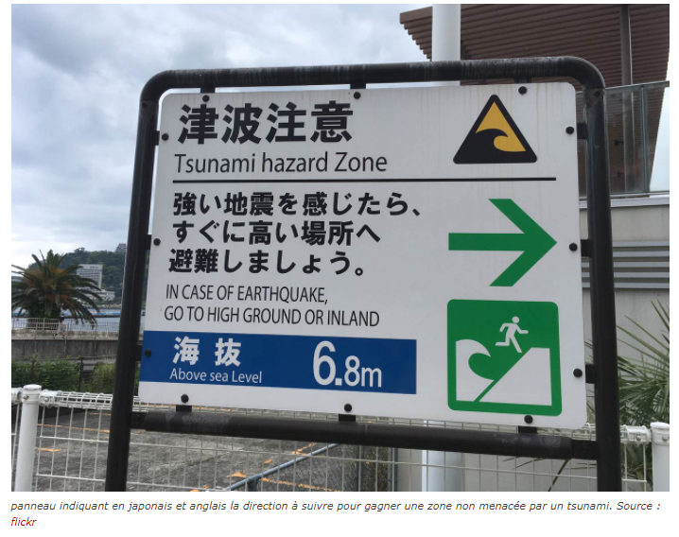
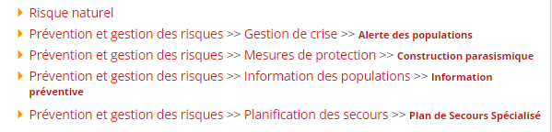
Prévention et protection
La prévention des risques naturels au Japon
https://www.lexpress.fr/actualite/monde/comment-le-japon-se-prepare-aux-seismes_971252.html
http://www.irma-grenoble.com/05documentation/00bibliotheque_document_afficher.php?idDocument=453

Slide 11
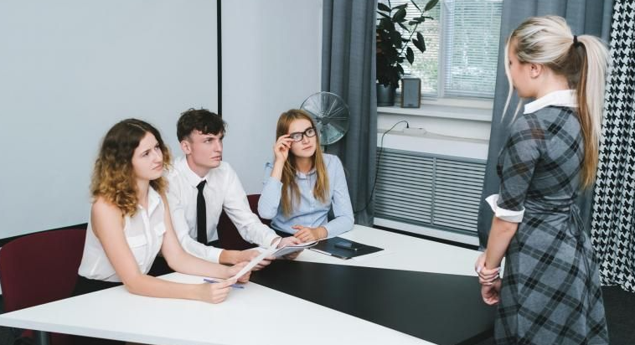
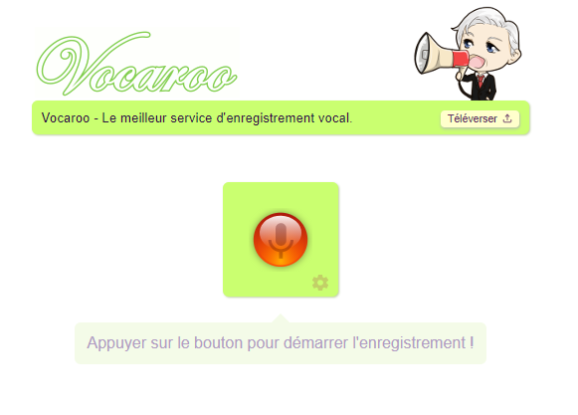
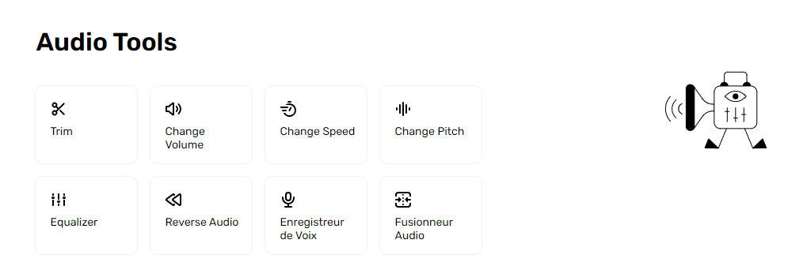
BILAN
Dans le cadre d’un oral structuré, présentez les causes et les conséquences de la catastrophe de Fukushima. Vous veillerez à utiliser les termes suivants: aléa, risque, enjeu, vulnérable, risque naturel, risque anthropique et catastrophe.
https://123apps.com/fr/
https://vocaroo.com/

Slide 12
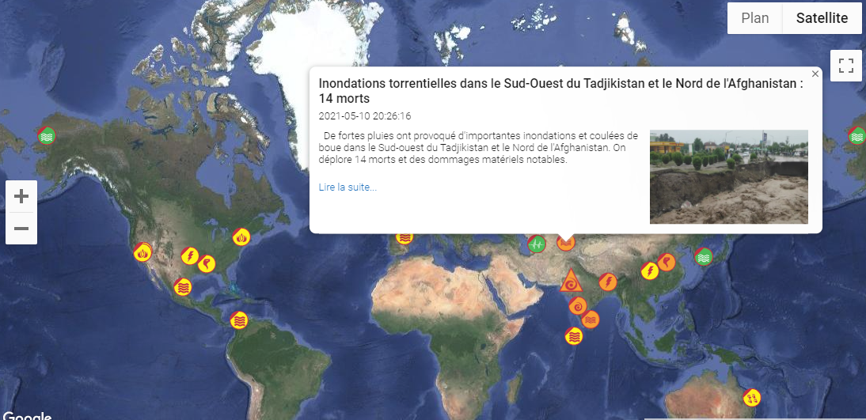
Ressources numériques
https://catnat.net/de/veille-catastrophes/changements-climatiques/10151-une-carte-interactive-pour-montrer-les-consequences-dun-rechauffement-global-de-4dc

Slide 13
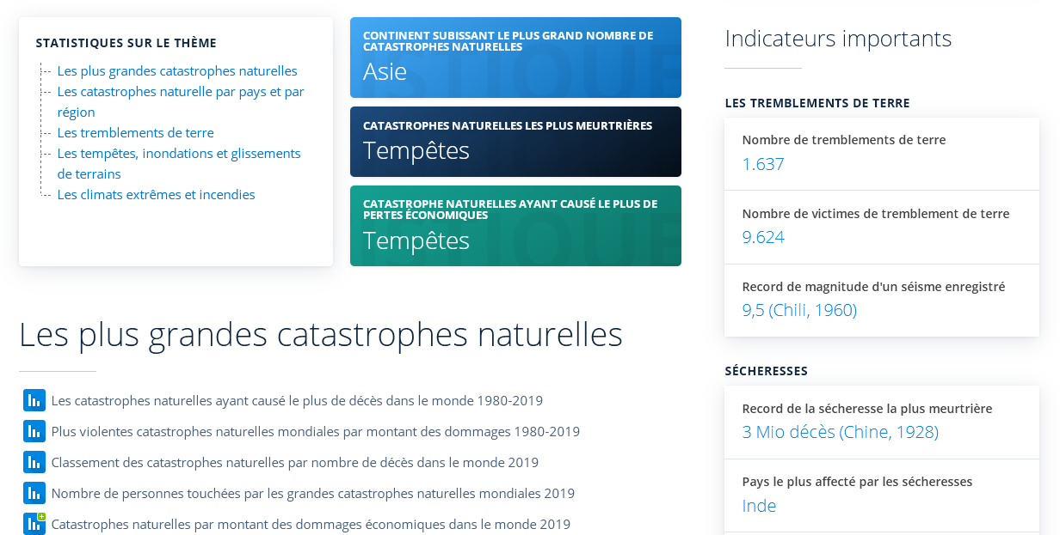
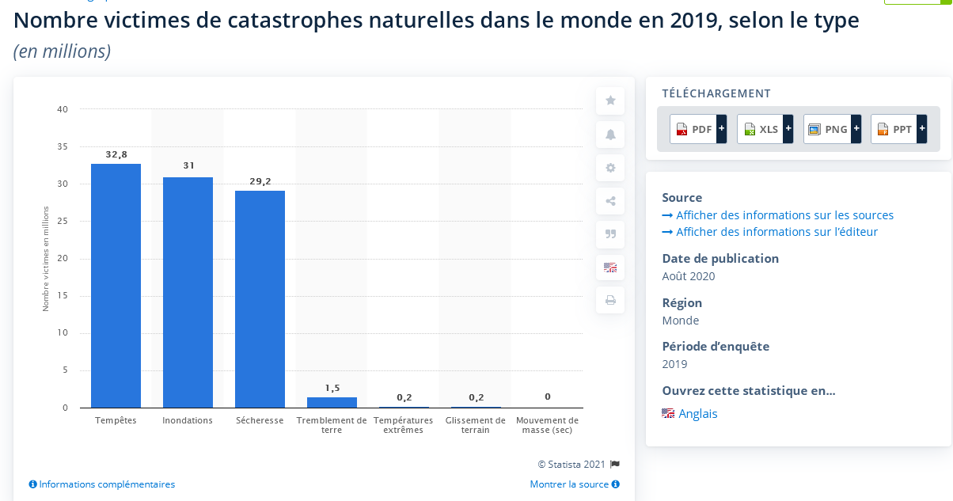
https://fr.statista.com/themes/3658/les-catastrophes-naturelles-dans-le-monde/#dossierSummary

Slide 14
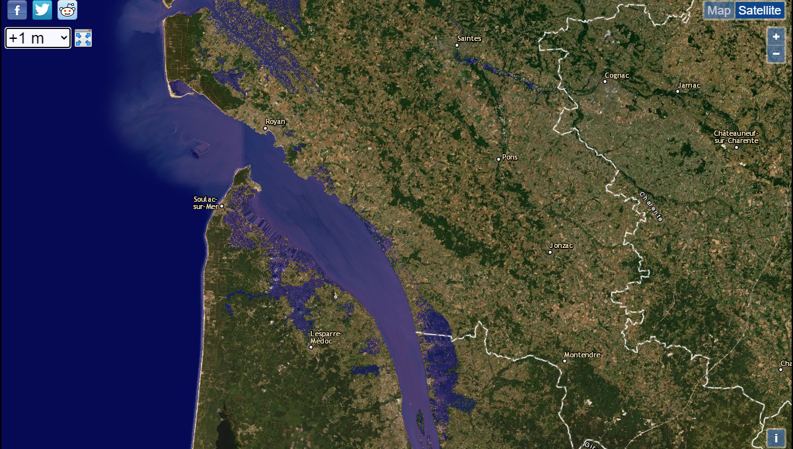
http://flood.firetree.net/embed.php?w=1200&h=700&ll=46.227638,2.213749000000007&zoom=5&m=13

Slide 15
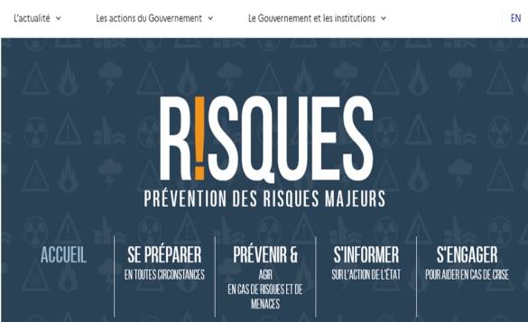
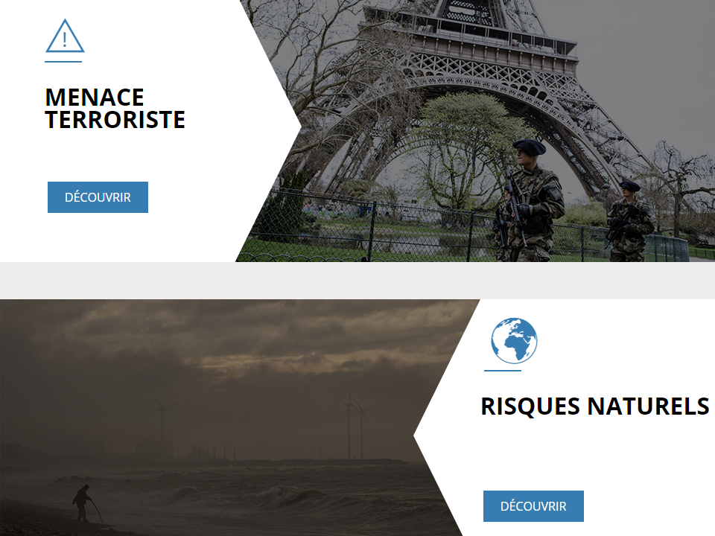
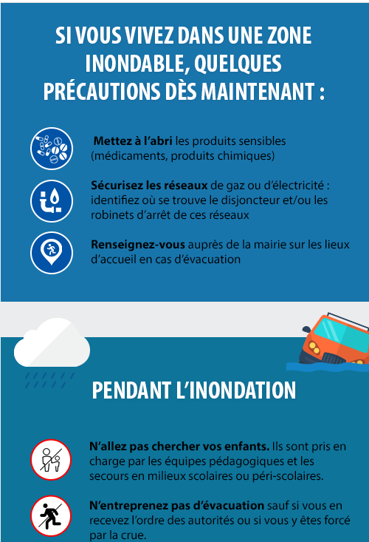
https://www.gouvernement.fr/risques

Slide 16

http://histoire-geo.ac-amiens.fr/1140-les-societes-face-aux-risques-l-ouragan-irma.html

Slide 17
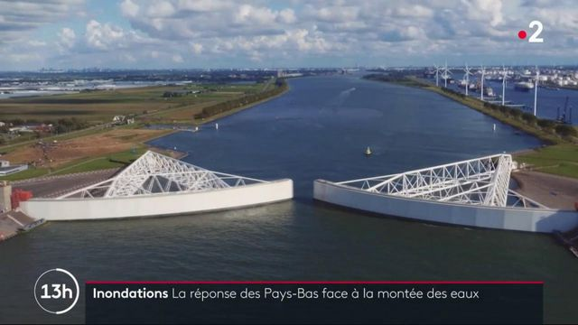
Appréhender le risque climatique

Slide 18
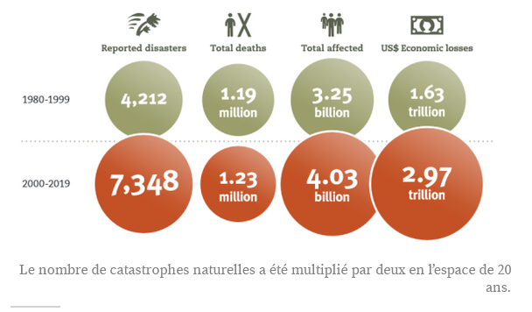
Deux fois plus de catastrophes naturelles en 20 ans, le changement climatique premier responsable
Les désastres naturels ont tué plus de 1,2 million de personnes depuis 2000, selon un rapport de l’ONU.

Slide 19
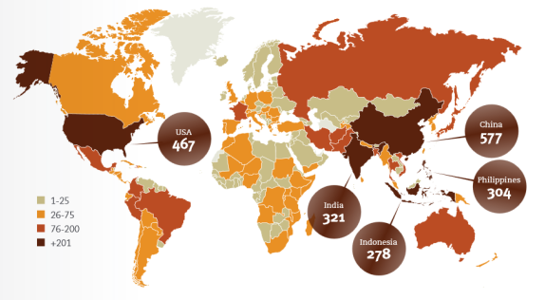
https://www.nouvelobs.com/planete/20201012.OBS34639/deux-fois-plus-de-catastrophes-naturelles-en-20-ans-le-changement-climatique-premier-responsable.html

Slide 20
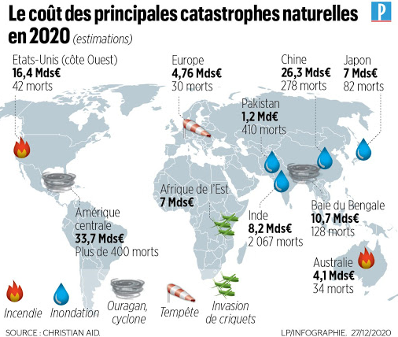
Catastrophes climatiques : 114 millions d’euros de dégâts en 2020
D’après le décompte d’une ONG britannique, l’année 2020 a été marquée par quatorze événements météo extrêmes majeurs qui ont provoqué des milliers de morts et des dégâts d’une ampleur colossale.
https://www.leparisien.fr/environnement/catastrophes-climatiques-114-millions-d-euros-de-degats-en-2020-27-12-2020-8416286.php

Slide 21
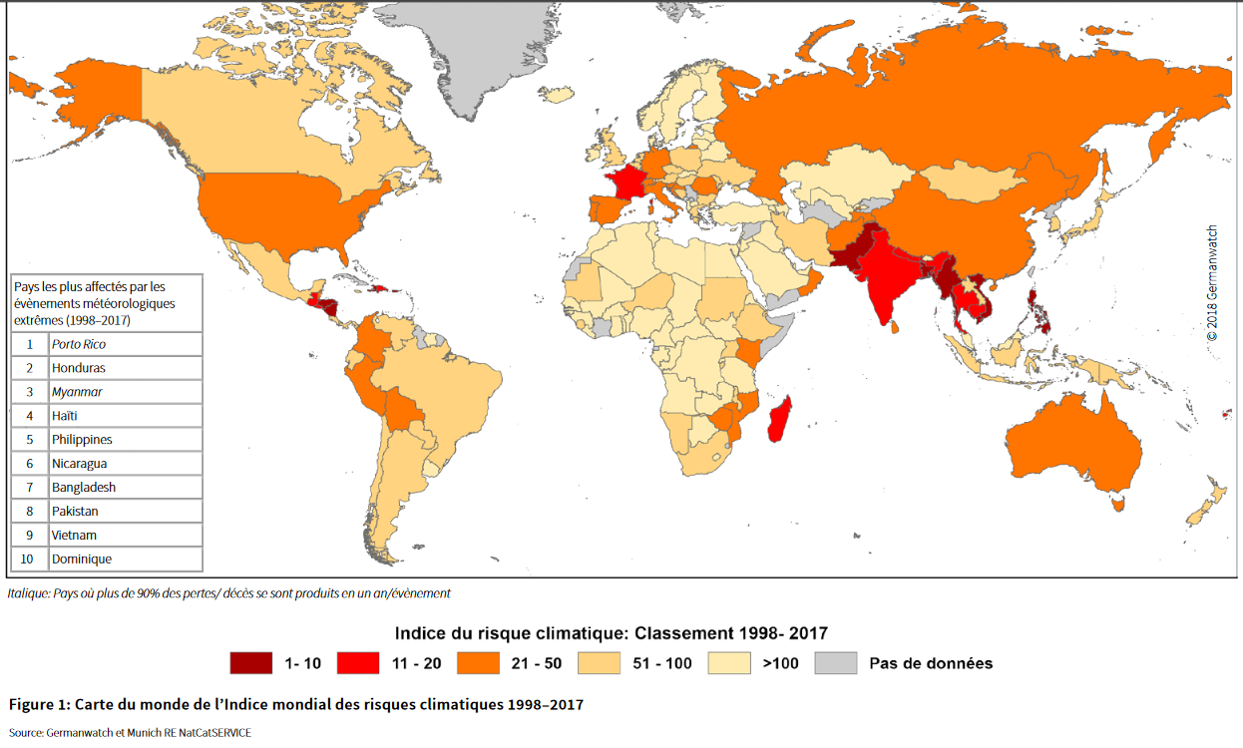
https://germanwatch.org/sites/germanwatch.org/files/Indice%20mondial%20des%20risques%20climatiques%202019%20-%20R%C3%A9sum%C3%A9_0.pdf

Slide 22
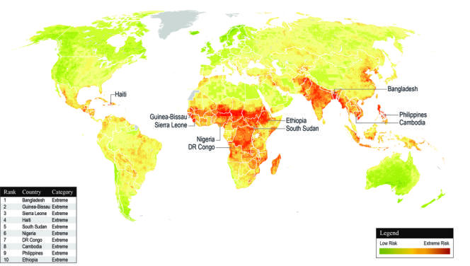
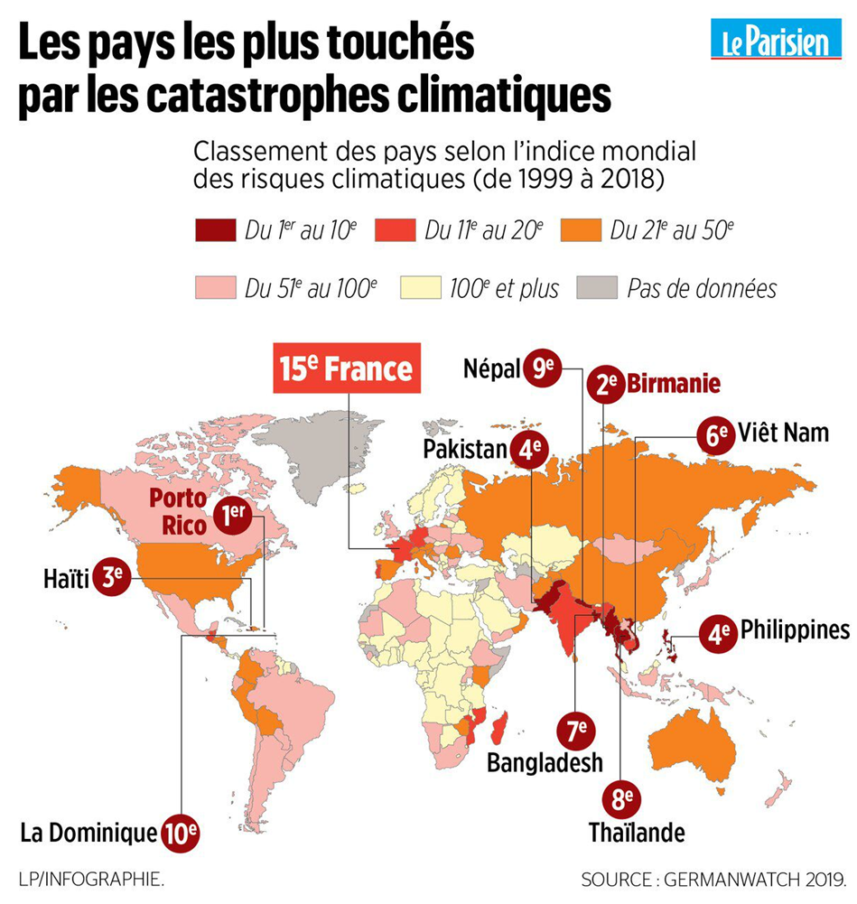
Quels sont les pays les plus vulnérables au changement climatique ?
Dans les dix prochaines années, un tiers de la production économique mondiale sera localisée dans les pays les plus durement frappés par le changement climatique, d'après une étude du cabinet Maplecroft.
https://www.lemonde.fr/planete/article/2013/10/30/quels-sont-les-pays-les-plus-vulnerables-au-changement-climatique_3505094_3244.html

Slide 23
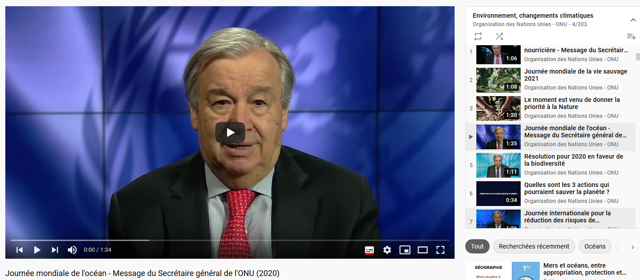
https://www.youtube.com/watch?v=S6sVlttWKb4&list=PLrVWthPkPMmep6q403RFucyOClDpQOhNN

Slide 24
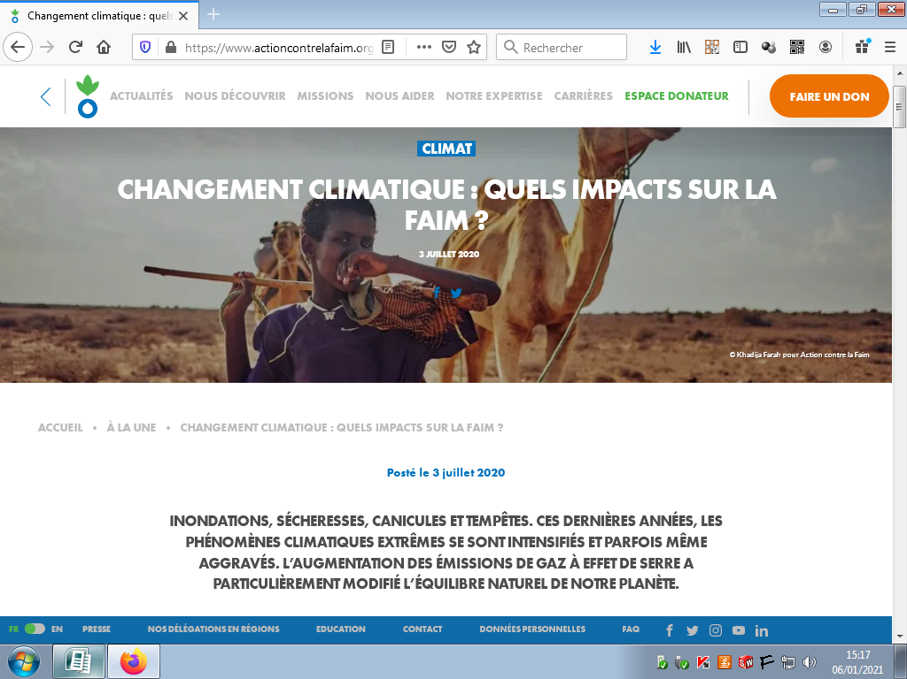
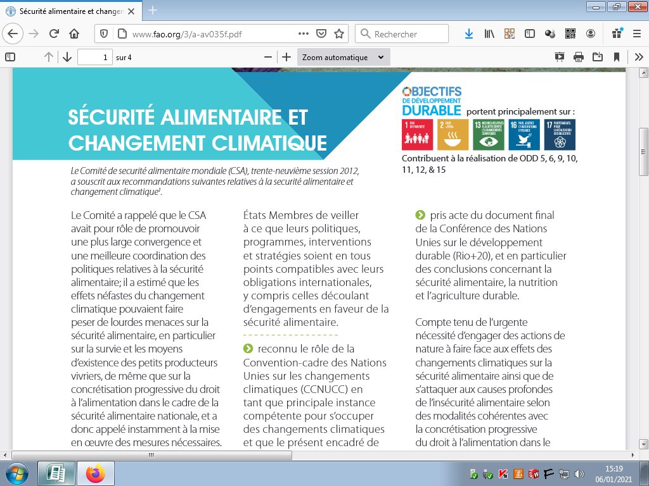
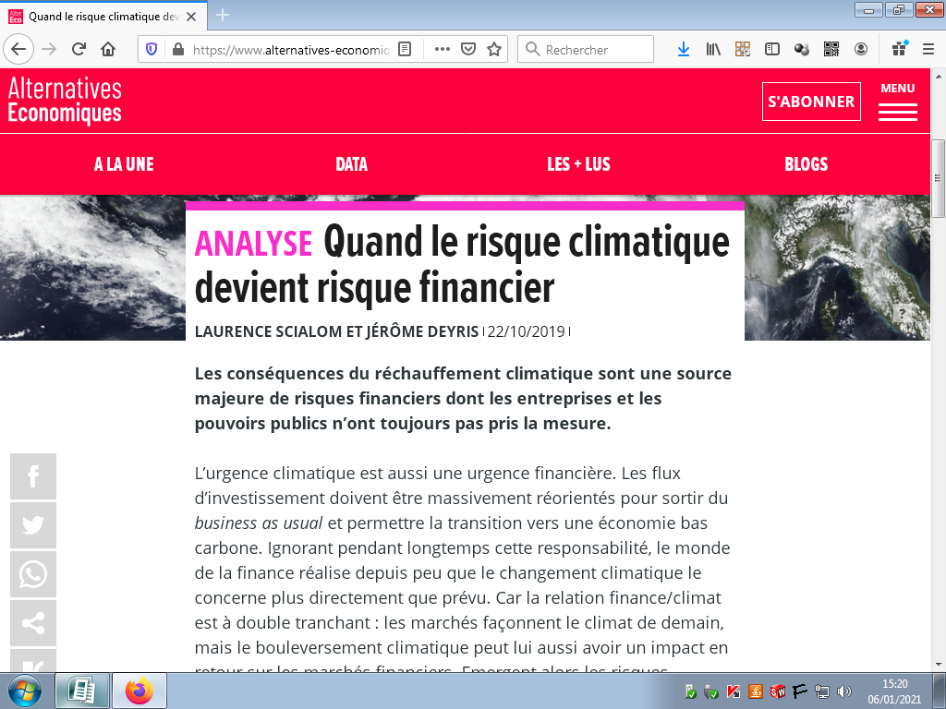
Risque climatique systémique
https://www.actioncontrelafaim.org/a-la-une/changement-climatique-quels-impacts-sur-la-faim/
http://www.fao.org/3/a-av035f.pdf
https://www.alternatives-economiques.fr/risque-climatique-devient-risque-financier/00090677
Le changement climatique, principal responsable du doublement des catastrophes naturelles
Les faits Le nombre de catastrophes naturelles a doublé en 20en raison des dérèglements climatiques, alerte un rapport de l’ONU. Depuis 2000, les désastres naturels ont tué plus de 1,2de personnes.
https://www.la-croix.com/Le-changement-climatique-principal-responsable-doublement-catastrophes-naturelles-2020-10-12-1201119062

Slide 25
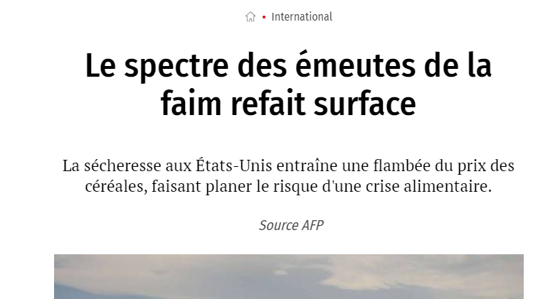
Risque systémique
Avec la flambée des céréales, le spectre des émeutes de la faim refait surface. Quand la sécheresse touche les États-Unis, c'est toute la planète qui tremble : en un mois, les prix du maïs, du blé et du soja se sont envolés de 30 ou de 50 %, atteignant ou dépassant leur niveau de 2007-08 et faisant resurgir le spectre d'une crise alimentaire et des émeutes de la faim. "Alors qu'il y a quelques semaines nous étions optimistes, la situation s'est retournée d'un seul coup et nous sommes maintenant inquiets", reconnaît Abdolreza Abbassian, économiste pour l'Organisation des Nations unies pour l'alimentation et l'agriculture (FAO).
Il y a encore peu, la récolte mondiale de blé était attendue en léger recul mais tous les experts pensaient que ce serait compensé par une production record de maïs. Las, la sécheresse américaine a balayé toutes ces prévisions optimistes. Depuis le début du mois de juin, les grandes plaines agricoles américaines sont soumises à des températures extrêmes et à un sévère manque d'eau, ce qui endommage les cultures notamment de maïs et de soja.
https://www.lepoint.fr/monde/le-spectre-des-emeutes-de-la-faim-refait-surface-20-07-2012-1487695_24.php

Slide 26
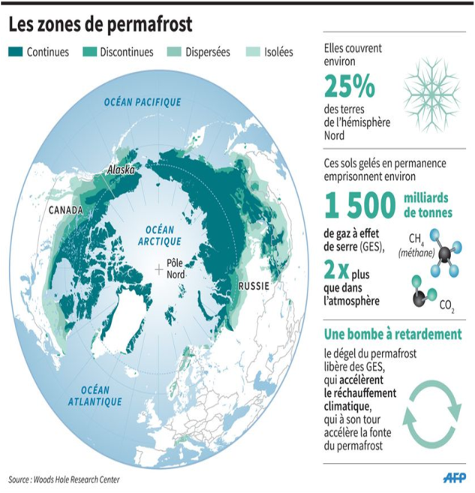
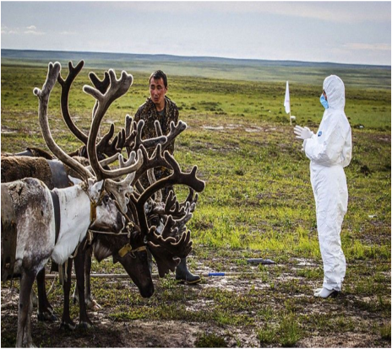
Russie, fonte du permafrost
virus et pollution
En Sibérie, la fin du permafrost
En Yakoutie, le réchauffement climatique provoque la fonte de sols jusqu'ici gelés toute l'année. Des milliers’habitations menacent de chavirer dans la boue en été, tandis que les villages du nord sont submergés par des inondations noires
On l’appelle en Russie le «gel éternel» et rien n’est plus fallacieux. Les Yakoutes sont en train de l'apprendre à leurs dépens. La totalité de cetteépublique perdue au fin fond de la Sibérie orientale, grande comme 72 fois la Suisse, repose sur le pergélisol (ou permafrost), unede terre gelée d’une profondeur dépassant parfois 1000ètres. Où que l’on creuse le sol – même au milieu du bref été continental, au cours duquel la température atteint les 40°C – on tombe rapidement sur une terre dure comme du béton. Enfin, c’était le cas avant le réchauffement global.
https://www.lefigaro.fr/sciences/2014/03/03/01008-20140303ARTFIG00353-le-reveil-d-un-virus-geant-pris-dans-les-glaces.php
https://www.futura-sciences.com/planete/actualites/rechauffement-climatique-faut-il-craindre-liberation-virus-pathogenes-fonte-permafrost-decryptage-83908/
https://www.franceculture.fr/ecologie-et-environnement/co2-et-virus-oublies-le-permafrost-est-une-boite-de-pandore
https://www.sciencesetavenir.fr/tag_theme/fonte-des-glaces_8822/
https://www.letemps.ch/monde/siberie-fin-permafrost
https://www.lemonde.fr/sciences/article/2017/10/09/le-permafrost-l-autre-menace-climatique_5198486_1650684.html
https://www.ouest-france.fr/sante/apres-lanthrax-la-crainte-du-retour-de-la-variole-4425668

Slide 27
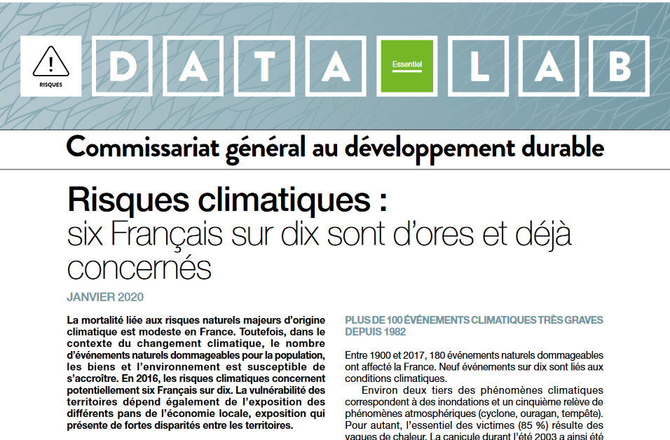
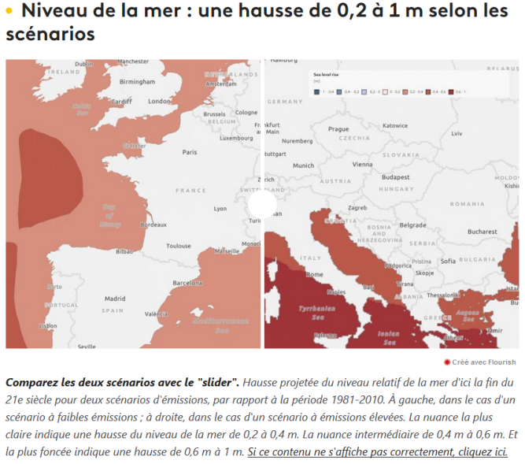
Cartes Inondations, incendies, niveau de la mer... L'Agence européenne de l'environnement alerte sur le réchauffement climatique
Sur ces cartes, on constate par exemple que plusieurs régions françaises pourraient se retrouver sous l'eau, que les feux de forêts risquent de devenir plus fréquents et que la sécheresse devrait concerner encore plus de territoires.
https://www.statistiques.developpement-durable.gouv.fr/sites/default/files/2020-01/datalab-essentiel-202-risques-climatiques-janvier2020.pdf
https://www.francetvinfo.fr/meteo/climat/cartes-inondations-incendies-niveau-de-la-mer-l-agence-europeenne-de-l-environnement-alerte-sur-les-consequences-du-rechauffement-climatique_3811201.html

Slide 28
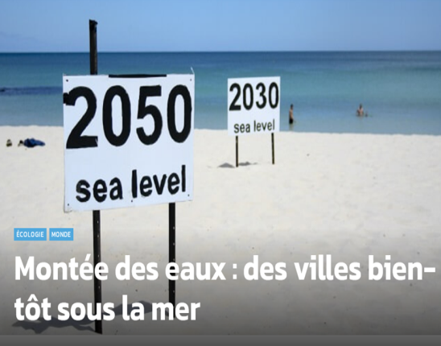
La France face au risque climatique
4 million de Français, 850 000 emplois, 165 000 bâtiments et 864 communes se trouvent menacés par la submersion marine en France. Il faut dire que 25 % des côtes souffrent de l'érosion. Ces données du ministère de l’Environnement sont relayées dans une note de la Fabrique écologique (1) publiée mi-juillet sur l'adaptation du littoral français au changement climatique.
Celui-ci va encore aggraver les risques de submersion et d'érosion, préviennent les auteurs, alors que la densité de population sur le littoral métropolitain est 2,4 fois plus élevée que la moyenne nationale. Et qu'en 2040, les côtes françaises devraient même accueillir 40 % de la population.
Le littoral apparaît de plus en plus vulnérable avec un trait de côte qui va se réduire comme peau de chagrin en raison de deux phénomènes liés au changement climatique : le déficit sédimentaire (dû à la réduction du débit des cours d’eau et à la modification des usages de l’eau) et l’augmentation de l’intensité des tempêtes. De plus, la hausse du niveau de la mer menacera également le littoral d'ici la fin du siècle.
Les cinq départements les plus exposés au risque de submersions marines sont la Gironde, la Loire-Atlantique, la Seine-Maritime, le Nord et le Pas-de-Calais. Ils représentent à eux seuls 50 % de la population vulnérable au risque de submersion marine. En Nouvelle-Aquitaine, par exemple, le trait de côte devrait reculer de 65 mètres en moyenne dans les Landes et la Gironde à l’horizon 2050. À l’échelle européenne, ce sont 55 000 personnes qui pourraient être concernées par les submersions marines chaque année d’ici 2050, contre 10 000 aujourd’hui. Et la France fait partie des pays les plus à risque en Europe avec les Pays-Bas et le Royaume-Uni.
La relocalisation, solution radicale
La tempête Xynthia de février 2010, qui avait fait 47 morts, le rappelle. Neuf ans plus tard, la France n’est toujours pas suffisamment préparée à ces risques, estiment les auteurs de La fabrique écologique. Seuls 60 % des territoires identifiés comme prioritaires sont dotés d’un plan de prévention des risques qui interdit les constructions ou les soumet à conditions. Mais même lorsque ces plans ont été mis en place, élus et riverains n’hésitent pas à saisir la justice pour les contourner.
Les chercheurs listent plusieurs pistes d’actions qui pourraient être mises en place. La plus évidente, mais pas toujours efficace et coûteuse, est la construction d’ouvrages de protection tel que les digues. Ceux-ci couvrent actuellement 20 % du linéaire côtier. Une autre option consiste à s’appuyer sur les solutions fondées sur la nature (végétalisation des dunes ou des falaises, herbiers...) mais celles-ci sont encore peu connues et déployées. Enfin, il existe aussi la possibilité, plus radicale, de relocaliser les activités et les habitants. Mais cela reste très difficile à mettre en place notamment en raison du coût que cela engendre. Une mission parlementaire sur le sujet doit rendre ses conclusions à l’automne prochain.
https://www.novethic.fr/actualite/environnement/biodiversite/isr-rse/le-changement-climatique-grignote-nos-cotes-et-menace-plus-d-un-million-de-francais-147571.html

Slide 29
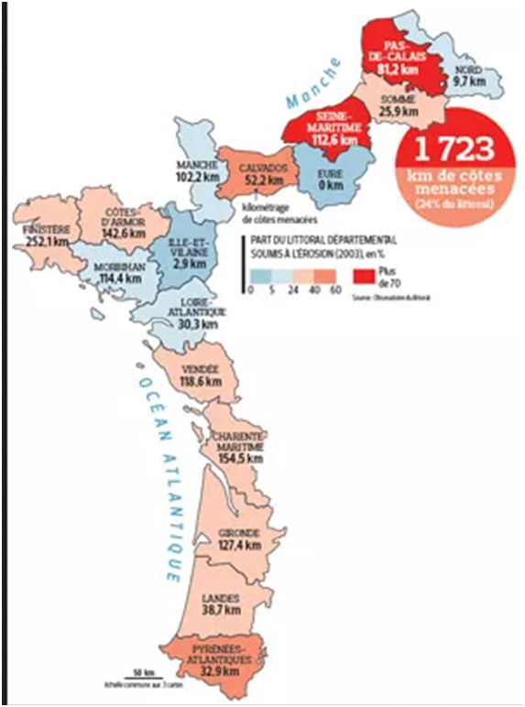
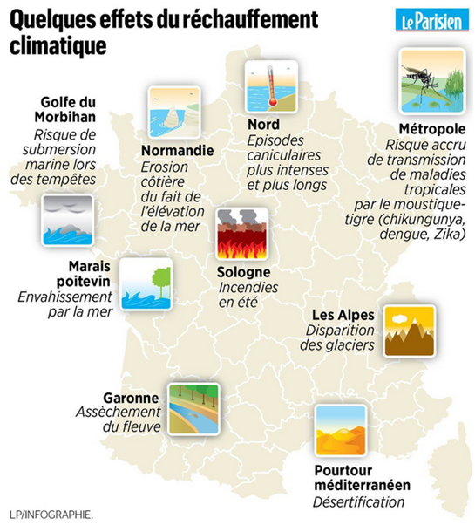
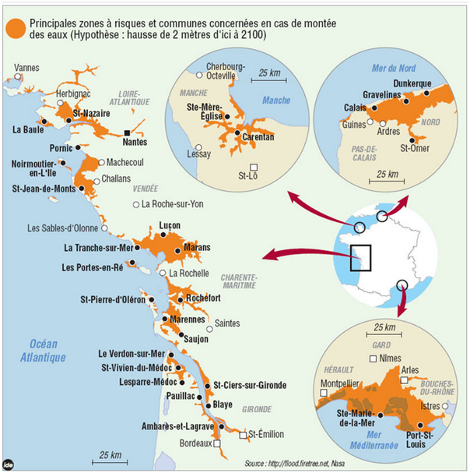
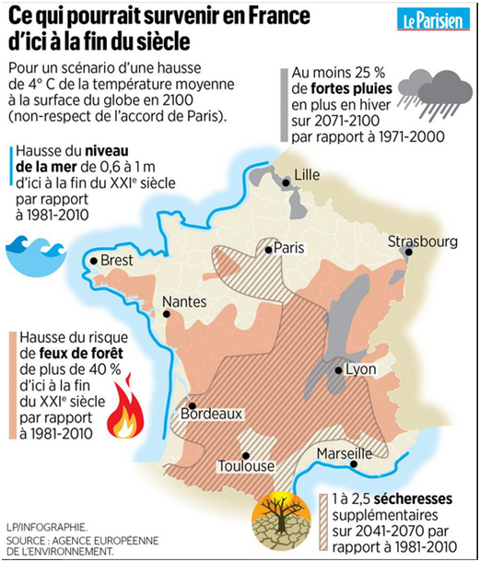
https://www.leparisien.fr/environnement/rechauffement-climatique-en-france-377000-personnes-menacees-par-la-montee-des-eaux-25-09-2019-8159268.php
https://www.catnat.net/images/stories/images_rechauffement/carte_hausse_ocean_france_181207.jpg
Réchauffement climatique : en France 377000 personnes menacées par la montée des eaux
Le rapport du Giec sur le réchauffement climatique des océans montre que la France est particulièrement exposée au risque d’inondations côtières.

Slide 30
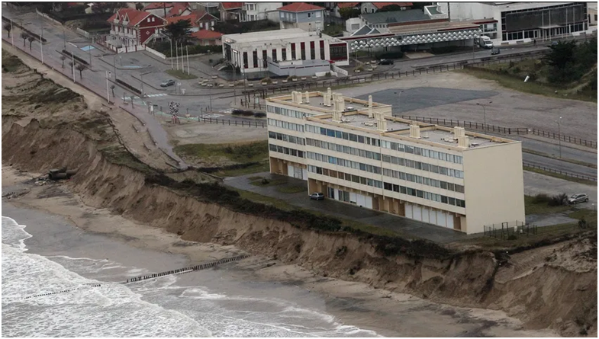
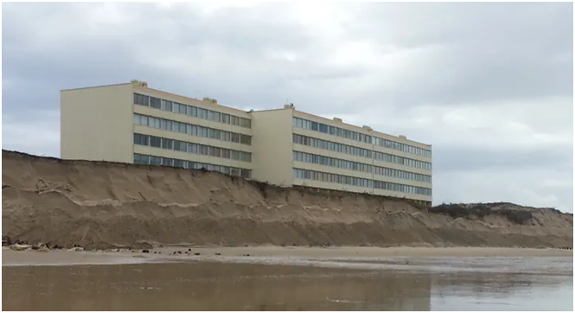

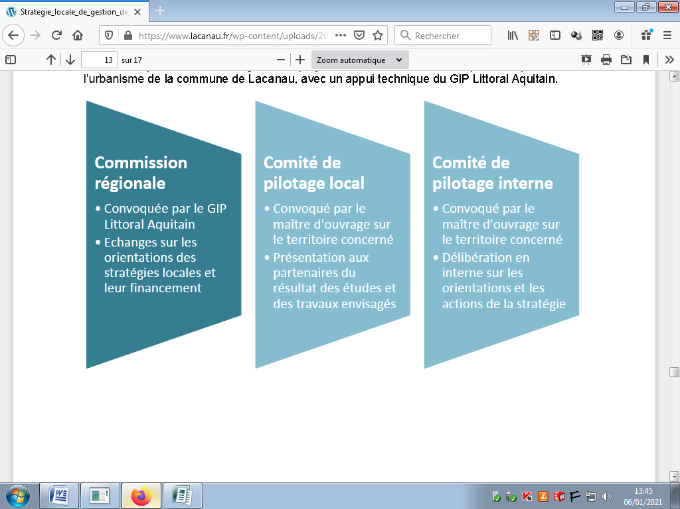
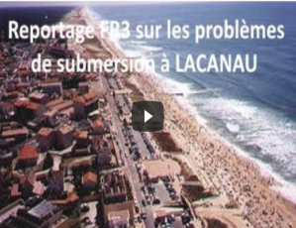
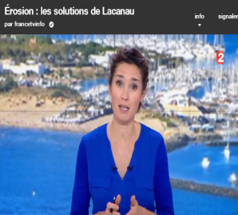
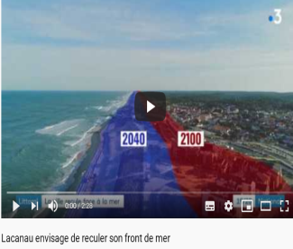
Clap de fin pour l'immeuble le Signal à Soulac
https://www.francebleu.fr/infos/faits-divers-justice/clap-de-fin-pour-l-immeuble-le-signal-soulac-1390476487
SITUATION
Dossier
https://www.lacanau.fr/wp-content/uploads/2018/11/Strategie_locale_de_gestion_de_la_bande_cotiere.pdf
https://www.dailymotion.com/video/x74vrla
https://www.youtube.com/watch?v=UPKI6oDpG54
https://www.youtube.com/watch?v=t_Cv9AGu4-4
https://meteo.orange.fr/videos/erosion-les-solutions-de-lacanau-CNT0000019yg93.html#plmAnchor

Slide 31

Pays –Bas Bangladesh
Vulnérabilité et changement climatique

Slide 32




Comment les pays –Bas se préparent à la montée des eaux
https://www.geo.fr/environnement/montee-des-eaux-comment-la-hollande-se-prepare-194824
https://www.liberation.fr/terre/2006/12/19/les-pays-bas-se-preparent-a-la-montee-des-eaux_60612
https://www.francetvinfo.fr/replay-radio/planete-geo/planete-geo-le-savoir-faire-de-la-hollande-face-a-la-montee-des-eaux_3142103.html
https://www.france-digues.fr/actualites/montee-des-eaux-comment-la-hollande-se-prepare/
https://www.rtbf.be/info/monde/europe/detail_les-pays-bas-nimegue-se-prepare-aux-consequences-du-rechauffement-climatique?id=9440443
https://www.youtube.com/watch?app=desktop&v=zkiAVKzgOaU
https://www.rfi.fr/fr/emission/20101129-anticiper-le-changement-climatique
https://meteo.orange.fr/videos/aux-pays-bas-des-maisons-sur-l-eau-pour-lutter-contre-les-crues-CNT0000019ly4f.html

Slide 33


https://enseignants.lumni.fr/fiche-media/00000001448/des-terres-menacees-par-les-eaux-au-bangladesh.html
https://www.liberation.fr/planete/2020/01/08/au-bangladesh-le-niveau-de-la-mer-monte-et-le-sol-s-affaisse_1771790/
https://reporterre.net/Changement-climatique-le-Bangladesh-a-deja-les-pieds-dans-l-eau
https://www.youtube.com/watch?v=zBdrSALTFoU
https://www.youtube.com/watch?v=TbwHGtmq2Hw

Slide 34

https://ec.europa.eu/echo/blog/bangladesh-lutter-contre-le-changement-climatique-avec-des-pommes-de-terre-et-des-potirons_fr

Slide 35

Dossiers : Prévention et gestion des risques
Un risque majeur est un événement d'origine naturelle ou liée à l'activité humaine, dont l'impact peut mettre en péril le bon fonctionnement de la société, perturber l'activité économique du territoire, porter atteinte à l'intégrité des personnes et des biens, publics ou privés, et menacer l'environnement.
https://www.prefectures-regions.gouv.fr/ile-de-france/Region-et-institutions/L-action-de-l-Etat/Amenagement-du-territoire-transport-et-environnement/Prevention-des-risques/Prevention-et-gestion-des-risques2/Prevention-et-gestion-des-risques2
Le mémento du maire
http://www.mementodumaire.net/wp-content/uploads/2012/09/demarche_prevention_risques_majeurs.pdf
Gestion du risque en France

Slide 36


Tempête Alex
https://geoimage.cnes.fr/fr/les-consequences-de-la-tempetes-alex-sur-le-pourtour-mediterraneen-octobre-2020
https://www.lemonde.fr/planete/article/2020/10/09/l-etat-savait-ces-zones-inondables-les-mairies-aussi-comment-des-intemperies-devastatrices-ont-frappe-les-alpes-maritimes_6055453_3244.html

Slide 37




Risque et gestion Tempête Alex dans les Alpes-Maritimes- vallée de la Roya
https://www.youtube.com/watch?v=bRlcIEGppyY
https://www.youtube.com/watch?v=iLA2t-l_k9o
https://reporterre.net/Alpes-Maritimes-apres-les-pluies-torrentielles-quatre-enseignements-a-tirer
https://www.nicematin.com/faits-divers/avantapres-les-impressionnantes-images-des-degats-dans-la-vesubie-et-la-roya-apres-la-tempete-alex-582271
https://www.humanite.fr/la-vallee-est-defiguree-un-veritable-chaos-694418
https://www.leparisien.fr/faits-divers/tempete-alex-dans-la-vallee-de-la-roya-plus-de-degats-que-lors-de-la-seconde-guerre-mondiale-05-10-2020-8397441.php
https://www.dailymotion.com/video/x1aixiy
Entre gestion de crise et prévision... Comment est géré le risque d'inondation en plein épisode méditerranéen à Draguignan
Intempéries dans le Var: comment limiter les dégâts causés par les inondations?
https://www.lexpress.fr/actualite/societe/meteo/intemperies-dans-le-var-comment-limiter-les-degats-causes-par-les-inondations_2108885.html
https://www.varmatin.com/vie-locale/entre-gestion-de-crise-et-prevision-comment-est-gere-le-risque-dinondation-en-plein-episode-mediterraneen-a-draguignan-433572

Slide 38

Appréhender les capacités

Slide 39

https://learningapps.org/display?v=pqjiy113j20

Slide 40

https://learningapps.org/display?v=p1rtpoo1520

Slide 41
https://learningapps.org/display?v=pcoxhn6kc20

Slide 42

https://learningapps.org/display?v=ptw1j8fhj20

Slide 43


https://view.genial.ly/5fca367decc3d60d91154b48/presentation-testrr
https://view.genial.ly/5f7d88c3e6bdaa0daef3d63e/presentation-les-risques-lacanau-et-paris

Slide 44

Les jeux sérieux
https://www.stopdisastersgame.org/
https://eduscol.education.fr/numerique/dossier/apprendre/jeuxserieux/cadre-educatif/edd/stop-disasters

Slide 45


Slide 46


Argumenter sur l’intérêt d’un plan de prévention des risques
DOC-1 Compiègne, élus et citoyens mobilisés
Le Plan de Prévention des risques Inondations (PPRI) est un document réalisé par l'Etat a pour objectifs d'identifier des zones à risque et le niveau d'aléa,'interdire toute nouvelle construction dans les zones d'aléas les plus fortes, deéduire la vulnérabilité de l'existant et deéserver les zones d'expansion de crue afin de ne pas aggraver le risque.
Ce que l’on veut obtenir: concilier la réalité et la raison
Notre position est responsable, il s’agit de:
Permettre des aménagements raisonnables tenant compte des risques réels. Les hauteurs des crues doivent-être bien évaluées.
Prendre en compte les aménagements anti-inondations déjà réalisés et à venir (Mise Au Gabarit Européen de l’Oise (MAGEO) entre Compiègne et Creil. Ce projet a pour objectif de garantir un mouillage de 4 mètres contre 3 mètres aujourd'hui)).
Être en phase avec les systèmes d’alerte déjà en place et les plans communaux de sauvegarde. Nous savons anticiper sur plusieurs jours la protection des habitants et des biens.
Ce nouveau PPRI n’empêchera pas les crues et les inondations sur les bâtiments existants.
Ce que nous contestons
-Des hauteurs d’eau injustifiées. La référence à la crue centennale, autrement dit qui a une chance sur 100 de se produire. La modélisation présente sur certaines zones des hauteurs d'eau supérieures de près d'un mètre aux crues exceptionnelles de 1993 à 1995!
L’ARC fait pourtant valoir les aménagements contre les crues réalisées par l’intercommunalité ou l’entente Oise-Aisne: digues, pompes, abaissement des berges sur l’Aisne et bassins.
-Un document trop complexe. Avec 10 couleurs de légendes différentes, des mélanges confus, un vocabulaire laissant place aux interprétations diverses et 250 pages de prescriptions, le document est incompréhensible.
-Des règlements irréalistes. Il est prescrit dans certaines zones de réaliser des extensions de bâtiment sans point porteur sur le sol et à 3,50 m de hauteur! Des prescriptions sont de manière générale trop complexes et parfois arbitraires.
-Des zonages incohérents. Des zones d’expansions de crues (qui deviennent inconstructibles) sont tracées en plein cœur de nos communes.
Compiègne est une commune française située dans le département de l'Oise, dont elle est l'une des sous-préfectures, en région Hauts-de-France

Slide 47


Doc-2 Le PPRI contesté
La révolte du Compiégnois a commencé. Dans le collimateur des élus de l'Agglomération de la région de Compiègne (ARC) : le plan de prévention des risques inondation (PPRI) élaboré par l'Etat. On y trouve des contraintes et conseils de construction destinés à protéger les biens et les personnes en cas de crue centennale.
Ce mardi, des représentants de l'Agglomération s'étaient donné rendez-vous chez un commerçant de Margny-lès-Compiègne. Objectif : illustrer les effets du PPRI avec un cas concret. « Pour faire une extension, il faudrait que je rehausse le sol de 40 cm ! », s'est indigné le patron. « Toute construction deviendrait quasi impossible, s'insurge Bernard Hellal, maire (SE) de Margny. Or, une ville qui ne construit pas, elle meurt. » Et de citer les entreprises qui ne pourraient pas s'agrandir ou l'obligation de bâtir des maisons sur pilotis dans certaines zones. […] Pas surpris, Ghyslain Chatel, sous-préfet de Compiègne, rappelle que le plan présenté aux élus « est en cours d'élaboration ». Un projet, donc, « qui pourra être modifié après l'enquête publique, en tenant compte des recommandations faites par une commission d'enquête spécialisée ». Le représentant de l'Etat dit comprendre les inquiétudes des élus. « Il s'agit d'appliquer des règles avec effet immédiat pour un événement, la crue centennale, qui n'arrivera peut-être jamais, admet-il. Mais ça, personne ne peut le dire, on ne peut pas jouer l'avenir à la loterie. » Anticiper pour prévenir des dommages, « c'est l'essence même des pouvoirs publics », conclut Ghyslain Chatel.
https://www.leparisien.fr/oise-60/compiegne-60200/compiegnois-la-revolte-commence-contre-le-plan-anti-inondations-de-l-etat-22-08-2017-7207290.php
Source: https://fr.calameo.com/read/0019684486fb7f2f2b369

Slide 48
1- (Doc-1)Quel est le motif et l’initiateur de cette mobilisation?
2- (définition) Que signifie l’acronyme PPRI ? Quel est son objectif ?
3- (Doc-1) Quelles sont les critiques formulées contre ce PPRI? Que veulent-ils obtenir ?
4-(Docs-2 et 3) Quelles seront les conséquences de l’application des PPRI sur les particuliers, les entreprises et sur les communes ? Quelle est la position du représentant de l’Etat ?
5-(Doc-1) Quels sont les mesures déjà prises pour réduire la vulnérabilité face aux inondations ?
CAPACITE Argumenter sur l'intérêt d'un plan de prévention des risques
Construisez un argumentaire à destination des services de l’Etat par lequel vous montrerez les limites du PPRI et vous mettrez en valeur les mesures déjà prises pour réduire la vulnérabilité.
uIntroduction | Présentez le sujet et l’opinion que vous allez défendre | ENous nous opposons au PPRI présenté par les services de l’Etat pour la ville de Compiègne.
vDéveloppement | Classez les arguments en fonction du domaine (économique, environnemental, habitants,). Reliez les idées en utilisant des connecteurs | D’abord, De plus, Ensuite, Par ailleurs, Enfin,
 | Présenter les mesures déjà prises pour réduire la vulnérabilité | EEn outre, des mesures ont déjà été prises pour réduire la vulnérabilité
Conclusion | Quelle est votre souhait ? | EDonc,

Slide 49




Lubrizol
Incendie de Lubrizol à Rouen : le gouvernement présente les mesures de sécurité pour les sites industriels
https://www.francebleu.fr/infos/faits-divers-justice/incendie-de-lubrizol-a-rouen-le-gouvernement-presente-les-mesures-pour-la-securite-des-sites-1600946792
Lubrizol: une catastrophe industrielle politiquement dévastatrice
https://www.lesechos.fr/politique-societe/societe/lubrizol-une-catastrophe-industrielle-politiquement-devastatrice-1141261
RECIT. Après l'incendie de l'usine Lubrizol, six jours d'angoisse à Rouen
https://www.francetvinfo.fr/faits-divers/incendie/incendie-d-un-site-seveso-a-rouen/recit-apres-l-incendie-de-l-usine-lubrizol-six-jours-d-angoisse-a-rouen_3641661.html
https://media.ouest-france.fr/v1/pictures/MjAyMDA5MTI2ZGY0MjdhMTlmYmUwN2NmYTcwY2ZhNjk5M2RiNzM?width=630&focuspoint=50%2C25&cropresize=1&client_id=bpeditorial&sign=ec9b5c22bbd5bf3aae7e2bbcf4d74339d7c9dd2c5765778e34e0686f68b8ad01
https://www.lesechos.fr/politique-societe/societe/incendie-de-lusine-lubrizol-a-rouen-nous-sommes-entres-dans-lere-de-la-defiance-absolue-1136428
Etudier le traitement médiatique d’une catastrophe
https://larevuedesmedias.ina.fr/etude-incendie-de-lubrizol-et-mort-de-jacques-chirac-les-chaines-info-face-une-double-actualite
https://www.youtube.com/watch?v=vnsEKINDTgQ
Fake news
https://www.leparisien.fr/faits-divers/incendie-a-rouen-attention-aux-fake-news-26-09-2019-8160237.php
https://www.francebleu.fr/infos/faits-divers-justice/incendie-a-l-usine-lubrizol-a-rouen-fake-news-1569855037

Slide 50

Travailler localement sur les risques

Slide 51


https://www.georisques.gouv.fr/

Slide 52

Des outils pour effectuer un croquis
https://framacarte.org/fr/
CART'OOo
http://ooo.hg.free.fr/ooohg/ooohg.html

Slide 53


https://youtu.be/JozbvpjsP_E

Slide 54
Réaliser un croquis
https://www.youtube.com/watch?v=Gxy-ihY7LUo
http://histoire-geographie.ac-dijon.fr/IMG/pdf/METHODE_Realiser_un_croquis.pdf
https://cache.media.eduscol.education.fr/file/Competence_5/46/5/Vade-mecum_HGEC_realiser_croquis_198465.pdf
https://www.youtube.com/watch?v=z0gBO_YLTNU
https://www.youtube.com/watch?v=Xkd1821rBtk
https://www.youtube.com/watch?v=IIA43wyv2P0

